Slide 1

愛的通行證
國小中年級
教育部國民教育中央輔導團
性別平等教育分團

Slide 2
教學時間：1節課
適合領域：綜合活動、社會
學習目標：
1、學生能理解什麼叫做「同性家庭」。
2、學生能理解2019年「釋字七四八號解釋施行法」通
過之後，同性婚姻才有法律的保障。
3、學生能理解同性家庭的處境。
4、學生能具體的回應歧視言論，營造友善的學習環境。

Slide 3
小朋友，請說一說，你覺得家庭的成員有哪些呢?

Slide 4
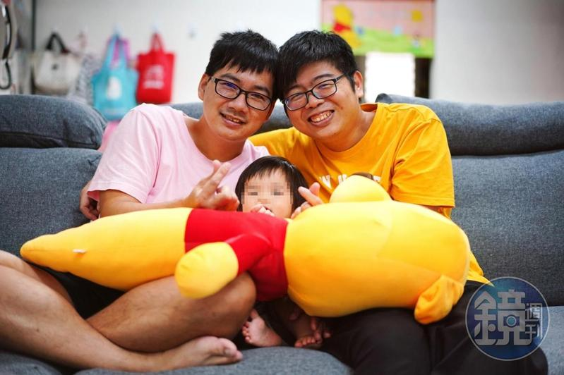
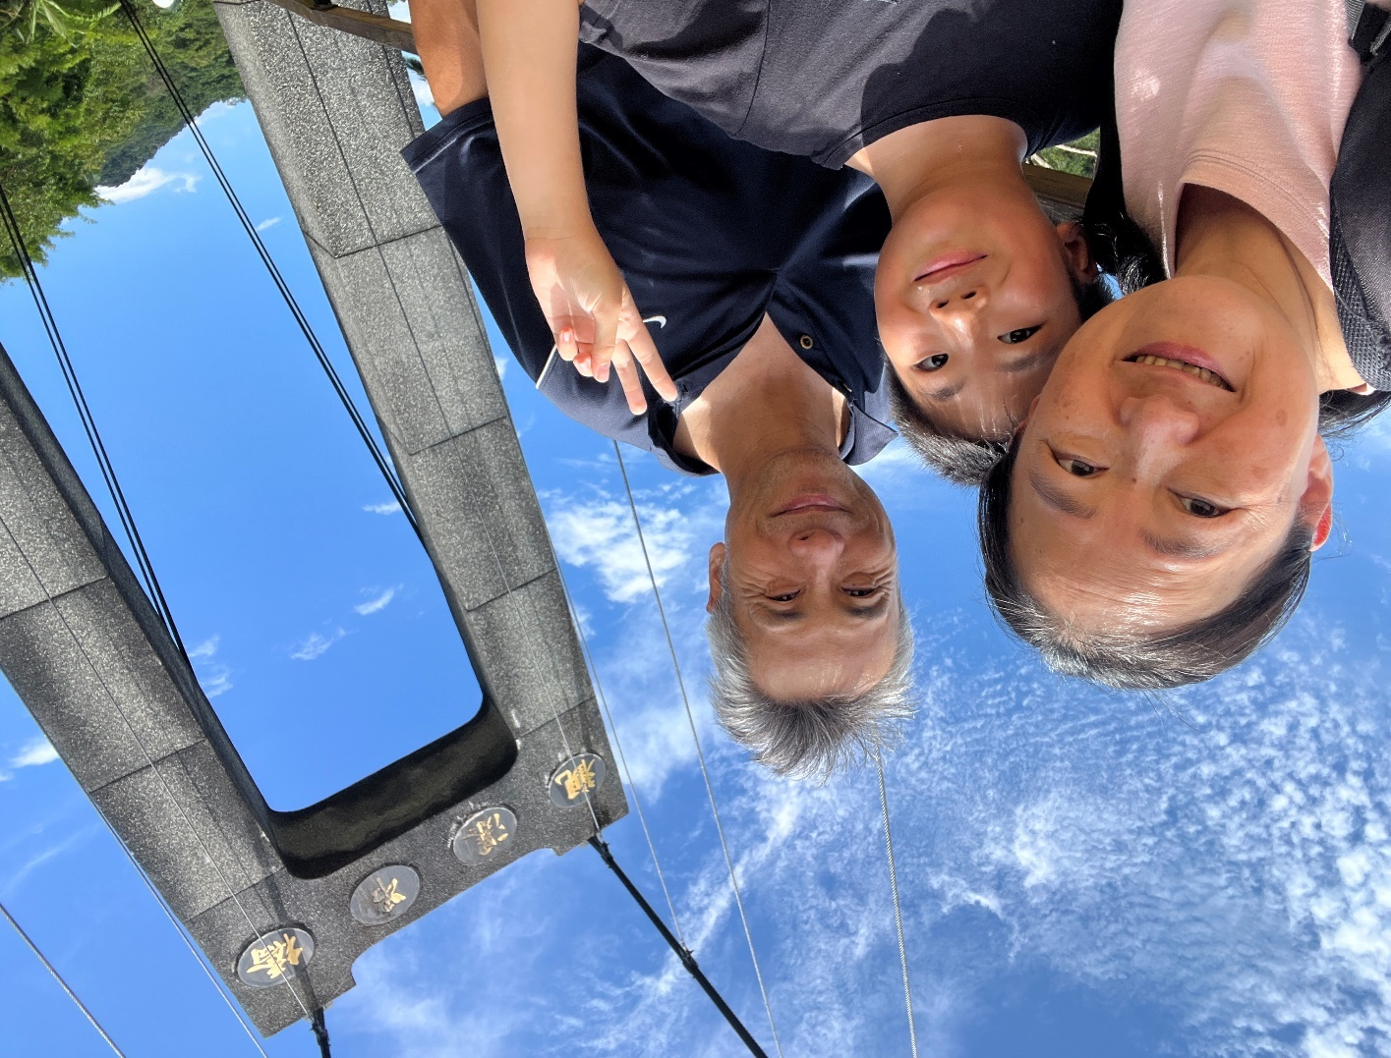
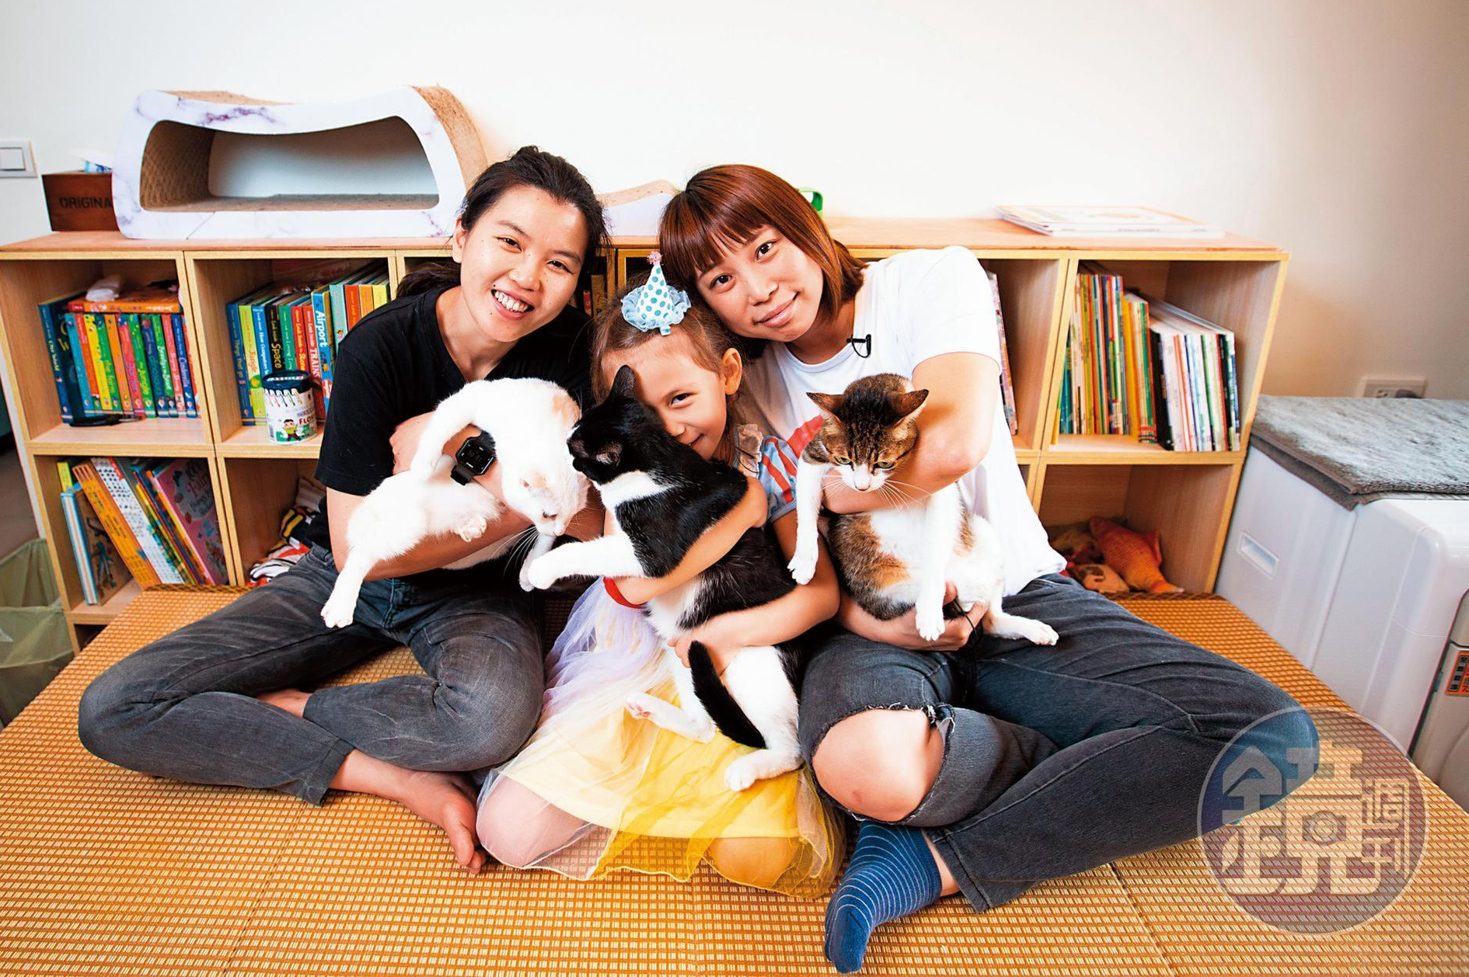
家庭的成員有很多，每個家庭的成員也不同，
以下的三張圖也代表三個家庭喔!

Slide 5

如果這三張照片代表三個家庭……
1.你們覺得圖片中兩位大人的關係是什麼呢?
伴侶、情人、夫夫、妻妻
2.他們跟小孩的關係是什麼呢?
家長、爸爸媽媽。

Slide 6
由兩位相同性別的人結婚所組成的家庭，我們怎麼稱呼這樣的家庭呢?
同性家庭

Slide 7
情境一
如果其中一位伴侶生病需要開刀，另一位伴侶能幫他簽手術同意書嗎?
(以下三個家庭依序詢問，覺得可以的請舉手)

Slide 8
情境二
其中一位伴侶過世後，能將遺產留給另外一位家長來繼續照顧家庭嗎?
(以下三個家庭依序詢問，覺得可以的請舉手)

Slide 9
2019年以前，臺灣的法律只保障「一個男
生跟一個女生」的婚姻，如果兩個男生或
兩個女生舉辦婚禮，也沒有法律的保障。

Slide 10
因此……
當時的同性家庭其中一位伴侶生病需要開刀，他的伴侶無法幫他簽手術同意書。
其中一位伴侶過世了，他的遺產無繼承給他的伴侶繼續照顧家庭。

Slide 11
說說看，你覺得這樣公平嗎?為什
麼你會這樣覺得?

Slide 12

當時，有些人認為這樣不公平。所以有人去跟「大法官」（就像法律裡的裁判）申請解釋，請他們裁決這樣的法律公不公平。
後來，大法官討論後，表示只讓一男一女結婚的規定不符合憲法保障的平等和自由精神。於是政府就制定「釋字七四八號解釋施行法」，於是同性婚姻就有法律的保障了。

Slide 13
在臺灣，從2019年開始，所有相愛的人，不管是男生跟女生，還是女生跟女生，男生跟男生，都可以結婚，並且受到法律的保護!

Slide 14

雖然有法律的保障了，但是同性家庭還有什麼阻礙呢?

Slide 15
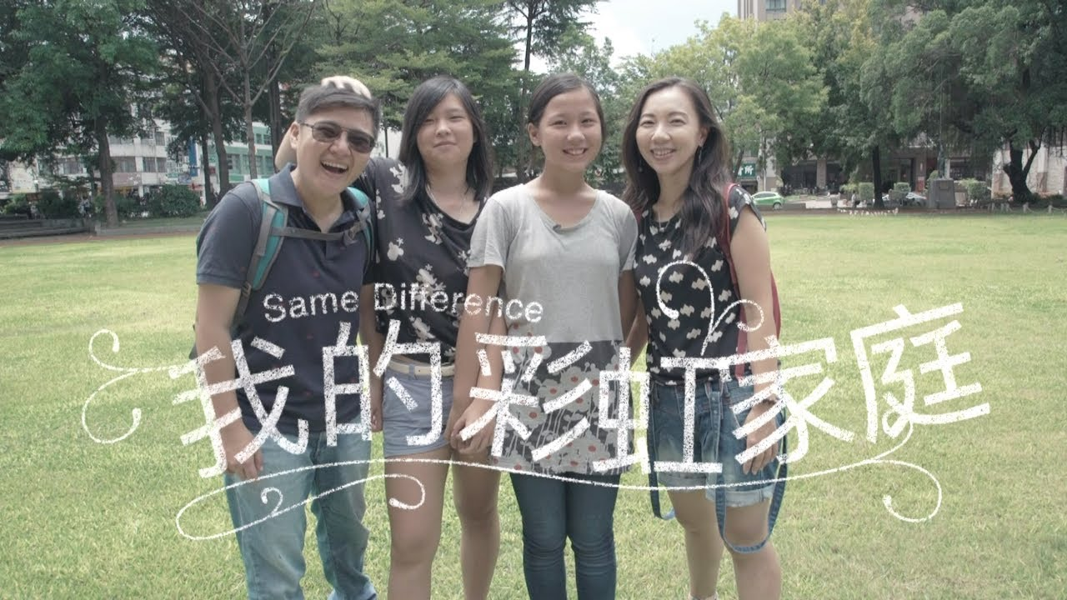

播放影片:我們來認識同性家庭

Slide 16
看完影片後，請回答以下問題：
1.在影片中，瑩瑩和軒軒有幾位媽媽?
兩位。
2.瑩瑩和軒軒的兩位媽媽的關係是什麼?
伴侶、女朋友、妻妻……。
3.琦琦有碰到什麼困難?
阿公要把琦琦趕出去。
4.如果你是瑩瑩，琦琦要被趕出去了，你會怎麼跟阿公說?
琦琦是我的媽媽/家人，我們一起生活很幸福，請不要趕走她。
5.對於瑩瑩、琦琦一家人來說，最重要的東西是什麼?
愛、陪伴。

Slide 17
雖然法律一樣保障同性家庭，但只要有人對於同志不理解、不友善的態度，就會造成同性家庭生活上的的困難。

Slide 18
我們一起試著回應以下的言論，讓社會更友善
如果你聽到班上有人提出疑問，你會怎麼具體的回應呢?
1、有兩個媽媽或兩個爸爸的家庭會很奇怪嗎？
2、同性家庭的小孩也一定喜歡同性別的人嗎？
3、同性家庭的小孩好可憐，會因此被別人嘲笑嗎？

Slide 19
目前還是有很多人對同性家庭有迷思、偏見，甚至是歧視。
還記得為什麼琦琦一家人可以組成家庭，開心自在的生活在一起嗎?
因為軒軒說同學不會歧視他們。
所以我們要尊重每個人都有選擇自己伴侶的權利，讓歧視消失，讓社會更友善。

Slide 20
小朋友，或許有一天，你會發現班上也有像瑩瑩跟軒軒一樣，有兩個媽媽或兩個爸爸的家庭。不要忘記了，每個人的家都不一樣，最重要的是「尊重」喔!

Slide 21
延伸教材
教育部性別平等全球資訊網：
https://www.gender.edu.tw/web/index.php/m5/m5_01_02_01?sid=219

